Slide 1
CHUKKA
CHUKKA
Let’s Dance Together
Notes:
안녕하세요 프로젝트 chukka의 중간 기획 발표 시작하겠습니다.

Slide 2
목차
01
프로젝트 개요
02
프로젝트 구성
03
프로젝트 기술
주제 선정 이유와 기대 효과
아키텍처 구성도와 서비스 흐름
적용 기술, 그리고 고도화 방안
Notes:
이번 발표에서는 CHUKKA의 기획의도&기대 효과를 포함한 프로젝트 개요와 프로젝트의 전체적인 구성과 기능 순으로 진행하도록 하겠습니다.

Slide 3

CHUKKA
연결
“추까”는
“우리 함께 춤 출까?”의 줄임말로
즐거움을 배우고, 함께 놀며, 시간을 나누는
너와 나의 연결을 가치로 둡니다.
Notes:
저기 뒤에 있는 테이블에서 저희 팀원들이 한번씩 춤추고 있는 것을 보신 적이 있으실 거에요. 예상하신 대로 저희 프로젝트는 춤 관련된 프로젝트입니다.
CHUKKA는 “우리 함께 춤 출까?”의 줄임말로 즐거움을 배우고, 함께 놀며, 시간을 나누는 너와 나의 연결을 가치로 둡니다.
춤과 연결이라는게 사실 아직까지는 무슨 관계지 싶으신 분들이 계실 수 있는데, 다음으로 프로젝트 배경을 말씀드리면서 소개해 드리도록 하겠습니다.

Slide 4
01
프로젝트 개요
CHUKKA가 왜 필요한가요?
Notes:
CHUKKA가 왜 필요할까요?
CHUKKA의 기획 배경에 대해 한 번 알아보도록 하겠습니다.

Slide 5





Notes:
다들 싸피하랴 취준하랴 너무 바빠서 이게 다 뭔가 싶으시죠?
사실 스우파정도는 예전에 유명했던거라서 대부분은 아시겠지만,
바깥세상에서는 최근까지도 춤 관련 프로그램들이 많이 나오고 있습니다.
저 같은 경우는 몸이 내적 흥을 못 따라줘서 이전에는 그 흥을 숨기고 살았지만, 사회적으로 춤에 대한 관심이 증가하면서
Hey mama를 밖에서 춘다던가 저의 뚝딱거림을 숨기지 않고 드러내고 있습니다.
그런데 이렇게 뚝딱이로만 살수는 없잖아요?
선천적으로 춤에 감각이 있는 사람들이거나 이미 숙련도가 쌓인 실력자들의 경우는 혼자서도 춤을 잘 배울 수 있겠지만,
저 같은 뚝딱이들은 차근차근 가르쳐 주는 학원이 필요합니다.

Slide 6
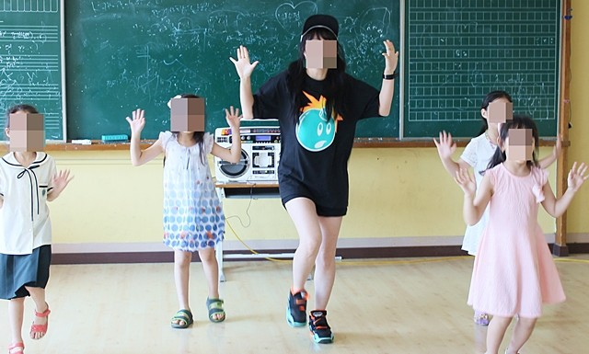
발표자의 양심고백
Notes:
사실 저는 예전에 한달동안 오프라인 댄스학원을 다닌 적이 있습니다.
여러분들 중에 오프라인 댄스학원을 다녀본 경험이 있으신 분들이 계시다면 공감하시겠지만,
오프라인 댄스학원에서는 모든 학생들에게 획일화된 진도로 진행이 되기 때문에, 개개인의 숙련도를 고려하지않아, 누군가에게는 버겁고, 누군가에게는 따분하게 느껴질 수 있습니다.
또한, 저같은 경우는 저의 뚝딱거림이 부끄러워 맨뒤에서 몰래 수업을 받았는데, 거울이 너무 멀어 제 모습이 잘 보이지 않을 뿐더러, 강사의 동작이 가려질 때도 있었습니다.
그리고 무엇보다도 저같은 집순이에겐 오프라인으로 수업을 다니는건 너무 귀찮은 일입니다.

Slide 7
댄스
퍼스널 컬러
보컬
탈잉 2022년 2분기 인기 검색어 순위 통계 기준
Notes:
그래서 요즘은 온라인 댄스 클래스도 많이 나오고 있으며, 실제 클래스 플랫폼 중 하나인 탈잉에서 2022년 2분기 인기 검색어 순위를 통계낸 결과 1위가 댄스인 것을 확인할 수 있었습니다.

Slide 8
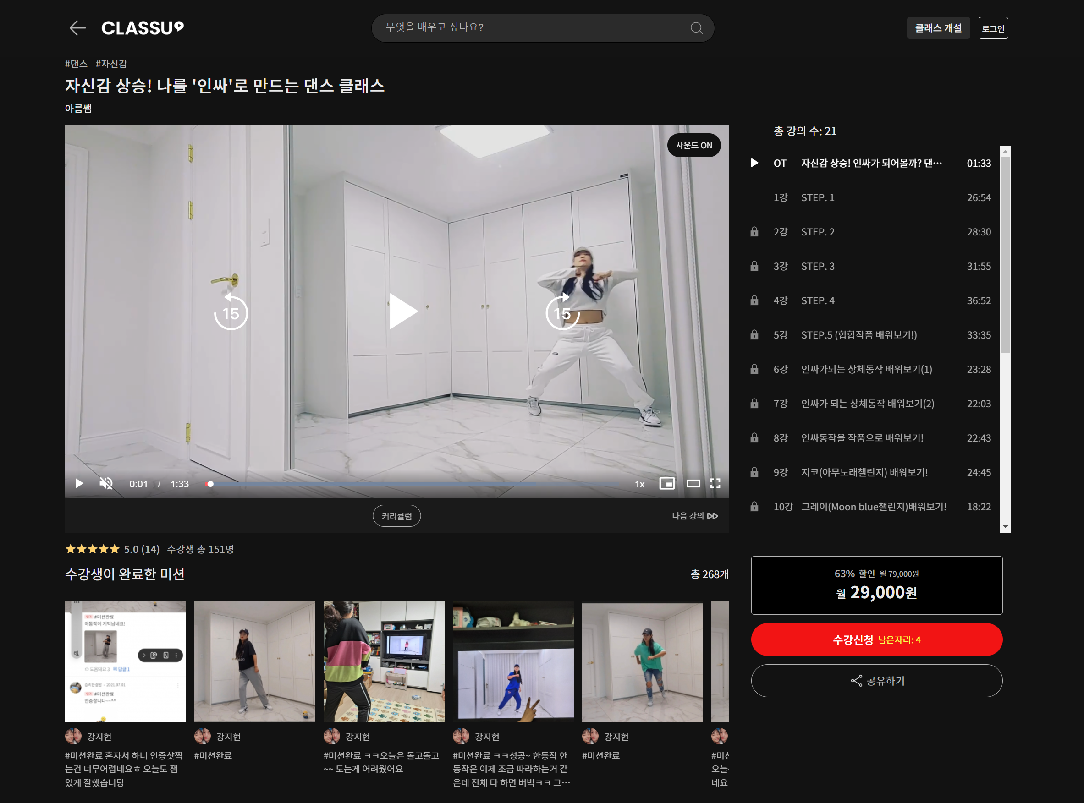
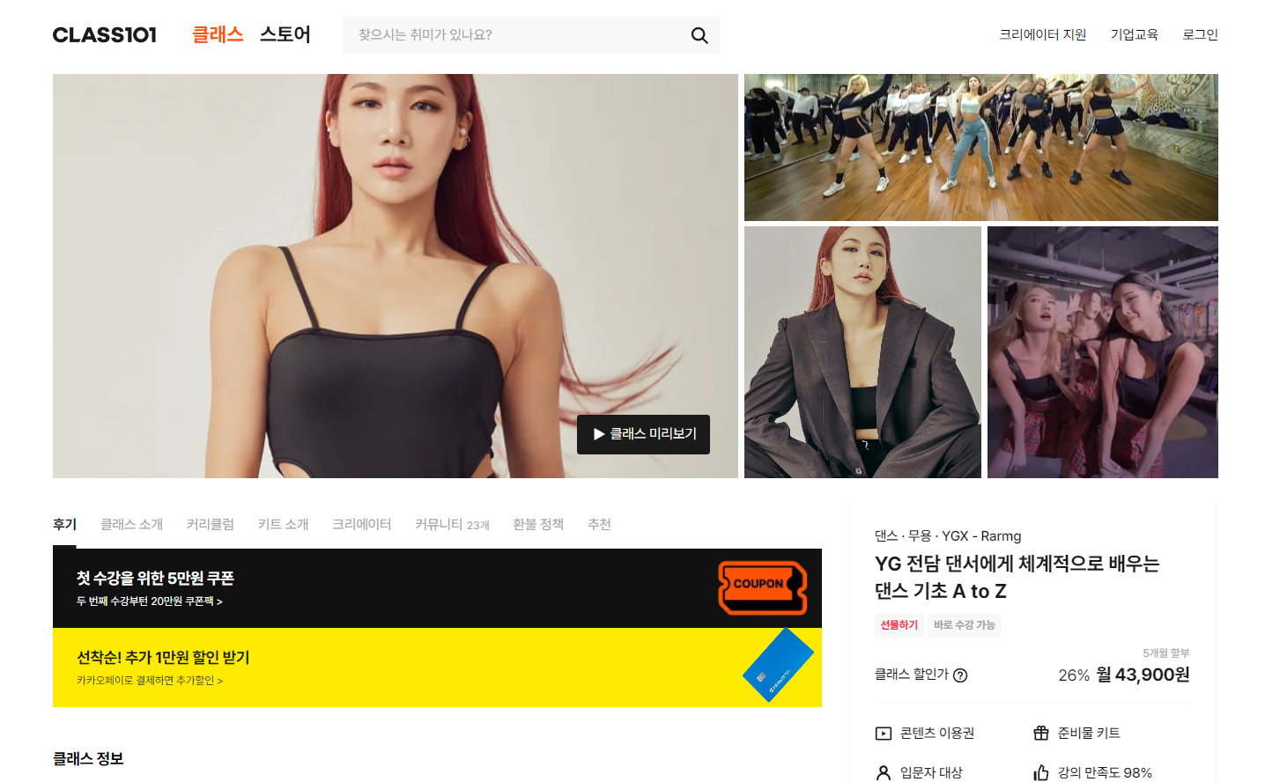
시장 조사
Notes:
그리고 시장 조사를 위해 온라인 댄스 클래스들을 찾아본 결과 다음과 같은 과외 중개 서비스들에 춤 강의가 카테고리로 분류되어 있는 경우는 많지만,
춤만 다루는 플랫폼은 거의 없는 것으로 확인할 수 있었습니다.
따라서, 저희는 춤만 다뤄 사용자들이 좀더 춤에 몰입할 수 있는 서비스를 제공할 것입니다.

Slide 9

차별점
직접 비교
재미
Notes:
또한, 그 외에도 기존에 있는 온라인 댄스 클래스들과의 차별점을 말씀드리겠습니다.
온라인 클래스의 경우 거울이 있는 오프라인 환경과 달라 강사의 동작과 직접 비교가 어렵습니다.
그리고 단순 강의는 아 다음에 해야지 미루다보면 그냥 돈이 증발되는 경우를 많은 분들이 경험해보셨을 것이라고 생각합니다.
따라서 저희는 카메라를 통해 강사와 자신의 동작을 직접 비교가 가능하면서, 게이미피케이션을 활용하여 기존의 플랫폼들보다 보다 더 사용자들의 재미와 몰입을 유도할 수 있는 춤 플랫폼을 구상했습니다.

Slide 10
‘스우파’에 열광한 MZ세대,
‘댄스 SNS챌린지 힙합패션’ 덩달아 인기
방탄소년단 정국 X 찰리 푸스
‘Left and Right’ 틱톡 댄스 챌린지 ‘열풍’
지코 ‘아무노래’ 댄스 챌린지,
틱톡 1억 뷰 넘어
Notes:
그런데 최근에는 댄스는 단순 취미에 그치지 않고, 댄스 챌린지를 통해 사용자들간에 소통에도 사용되고 있습니다.
이런 기사들에서 착안하여 단순 강의 플랫폼이 아닌 소통을 통한 연결을 가치로 두는 기능에도 초점을 맞춰봤습니다.

Slide 11
인스타그램 Z세대가 바라본 2022년 디지털 콘텐츠 분야 트렌드
14-25세 남녀 1200명 대상
숏폼
(34%)
메타버스 (28%)
관심이 올해도 지속될 것
Notes:
(저희는 학교다니랴 바쁘지만, 춤에는 관심있어서 시간 공간 제약이 덜한 온라인 댄스 클래스를 받고 싶어하는 mz 세대를 타겟층으로 잡아 이 서비스를 구상했고,
이 mz세대가 원하는 것은 무엇일까 시장조사를 통해 알아봤습니다. )
실제로 인스타그램에서 실시한 설문조사를 통해
14-25세 남녀 1200명 중 34퍼가 2022년 디지털 콘텐츠 분야 트렌드로 숏폼이라고 응답했고, 응답자의 32%가 숏폼 트렌드에 대한 관심이 올해도 지속될 것이라고 전망했습니다.

Slide 12
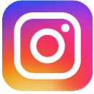
인스타그램 Z세대가 바라본 2022년 디지털 콘텐츠 분야 트렌드
14-25세 남녀 1200명 대상
2021년 트렌드는
댄스 챌린지
2022년
더욱 유행할 것
응답자 전체 31%
인스타그램 이용자 36%
Notes:
또한, 응답자 전체의 31퍼 그리고 인스타그램 이용자의 36퍼는 21년 트렌드는 댄스챌린지라고 답했고 34퍼가 2022년 더욱 유행할 것이라고 답변했다고 합니다.
앞선 기사들과 설문조사에서 착안해 댄스챌린지를 올릴 수 있는 숏폼 기능과 같은 오락요소를 넣어 사용자 경험을 더욱 풍부하고 재밌게 하려고 합니다.

Slide 13
02
프로젝트 구성
어떻게 CHUKKA가 만들어지나요?
Notes:
이제 저희의 프로젝트 방향에 대한 감을 잡으셨을 것이라고 생각하고, 어떻게 CHUKKA가 만들어지는지 구성에 대해 말씀드려볼까 합니다.

Slide 14


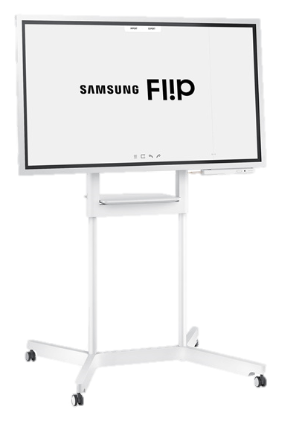



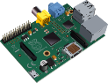


Amazon
EC2
아키텍쳐
WebRTC
HTTP
(REST API)
Response
사용자
Web Socket
HTTP
(REST API)
Response
Notes:
저희 CHUKKA의 예상 아키텍처는 다음과 같습니다.
웹 서버 소프트웨어로는 Nginx를 채택했고, 프론트는 react 백은 spring boot, FastAPI, 데이터베이스는 MySQL을 사용하기로 했습니다.
왜 백엔드가 두개지?라는 의문을 가지시는 분들이 계실 수 있어서 두 개의 백엔드가 각각 무슨 역할을 하는지 간략히 말씀을 드리도록 하겠습니다.
먼저, spring boot에서는 회원서비스나 기본적인 crud 명령을 따르는 모든 기능들은 구현하며 HTTP 통신합니다.
그 다음, FastAPI는 결론부터 말씀드리자면 게임 기능에서 자세 유사도 검출을 위한 서버로 사용됩니다. 유사도 검출을 위한 모델이 파이썬으로 작성되어 있기 때문에, 파이썬 웹프레임워크를 채택해야했고
Django보단 간단하고, Flask보단 성능이 좋은 FastAPI를사용하기로 결정했습니다.
이후에는 사용자들이 손쉽게 이용하기 위해 모바일이나 tv에 연결해서 사용할 수 있도록 구상했지만,
이번 프로젝트의 시연에서는 저기 있는 플립에 라즈베리파이와 웹캠을 연결하여 서비스를 시연해보려고 합니다.

Slide 15
서비스
강사
관리자
권한
수강
강의
회원가입
로그인
게임
사용자
스낵스
사용자
Notes:
다음은 서비스 flow입니다.
사용자는 기본적으로 회원가입/로그인을 한 상태에서
크게 세가지 기능인 강의, 게임, 스낵스 서비스를 제공받을 수 있습니다.
다음은 각 기능별 서비스 flow를 보여드리겠습니다.

Slide 16
강의
라이브 강의
강사
리뷰 및 좋아요
관리자
수강
녹화 영상 강의
업로드
제출
사용자
강사
리뷰 및 좋아요
Notes:
먼저 강의 입니다.
강의는 크게 라이브 강의와 녹화 영상 강의로 나뉩니다.
라이브 강의는 실시간으로 수업을 받으며 피드백을 받을 수 있습니다.
녹화 영상 강의는 강사가 관리자에게 이메일이나 강사페이지에서 영상을 제출하면, 관리자가 시스템에 업로드하며
사용자는 해당 강의를 결제한다면, 언제든지 수강할 수 있습니다.
<레벨업은 뒤에 얘기해주면 좋을 거 같아서 일단 빼봄>
사용자의 참여를 유도하기 위해 게이미케이션을 활용하여 레벨업 또는 리워드 시스템을 도입하였고, 리뷰 및 좋아요를 통해 사용자들로 하여금 더 좋은 경험을 제공받을 수 있게 할 것입니다.

Slide 17
게임
싱글 모드
노래 및 모드 선택
서버
점수
멀티 모드
사용자
초대 코드 전송
사용자
Notes:
다음은 게임입니다.
사용자는 노래와 모드를 선택할 수 있습니다.
모드는 혼자서 하는 싱글 모드와
친구 또는 누군가와 함께 하는 멀티 모드가 있습니다.
멀티모드인 경우 chukka에서 사용자에게 초대 코드를 제공하는데 이를 다른 플레이어에게 전송함으로써 연결할 수 있도록 구현할 것입니다.
게임이 종료되면 점수화면이 나오고 서버를 통해 db에 저장됩니다.

Slide 18
스낵스
업로드
스낵스
스낵스
사용자
사용자
스낵스 시청
댓글 및 좋아요
Notes:
다음은 스낵스 입니다.
사용자는 짧은 동영상을 업로드하거나 다른 회원들의 영상을 시청할 수 있고 댓글 그리고 좋아요를 눌릴 수 있습니다.

Slide 19
Figma
Notes:
다음은 userflow대로 작성한 figma를 보여드리도록 하겠습니다.

Slide 20
03
프로젝트 기술
CHUKKA가 필요한 기술은 뭔가요?
Notes:
다음은 프로젝트 컨셉입니다. 앞서 설명드린 userflow를 목업을 통해 보여드리려 합니다.

Slide 21


주요 기술
Pose Estimation
WebRTC
Notes:
저희 프로젝트를 완성시키기 위해서 꼭 뿌숴야 하는 기술이 있습니다.
바로 WebRTC와 Pose Estimation, 그리고 여기엔 안나와있지만 AR filter 기술입니다.
Post Estimation은 게임 기능에서 정답 영상과 사용자의 포즈 유사도를 검출하기 위해 사용됩니다.

Slide 22
강의
게임
WebRTC
Player1
Player2
Notes:
webRTC는 서버를 거치지 않고 P2P 로 브라우저간 통신을 할 수 있는 기술입니다.저희 서비스에서는 라이브 강의 수강 시 강사에게 회원들의 영상을 제공하기 위해,
다른 회원과의 춤 대결 시, 서로의 영상을 주고 받기위해 WebRTC를 사용합니다.

Slide 23

Tensorflow Pose Estimation
OpenCV
18개의 골격 포인트 검출
포즈 예측 오픈 소스
움직이는 관절 탐지
Notes:
자세 유사도를 위한 알고리즘을 더 자세히 말씀드리겠습니다.
사용자의 움직이는 포즈를 인식하기 위해서 opencv와 텐서플로우의 포즈 예측 딥러닝 모델을 선정했고
이 모델은 움직이는 관절 부위을 인식하여 18개의 골격 포인트를 검출합니다.
* opencv(실시간 이미지 프로세싱 라이브러리)

Slide 24
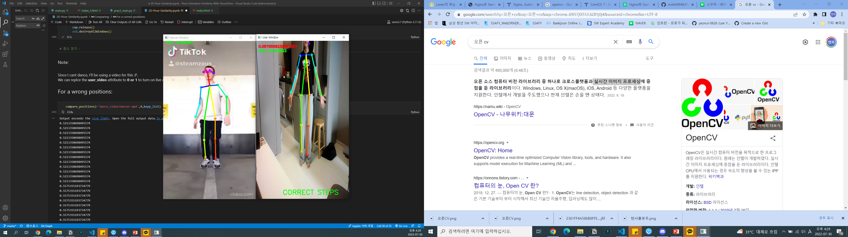
Correct
User
골격 데이터
골격 데이터
Cosine 유사도
점수화
코사인
유사도 계산
Notes:
모델을 사용해 영상속 사람의 골격을 시각화한 모습입니다.
정답 영상의 골격 데이터와 회원의 골격 데이터간의 유사도는 코사인 유사도를 사용하여 도출해
이를 점수화하여 게임이 활용합니다.

Slide 25
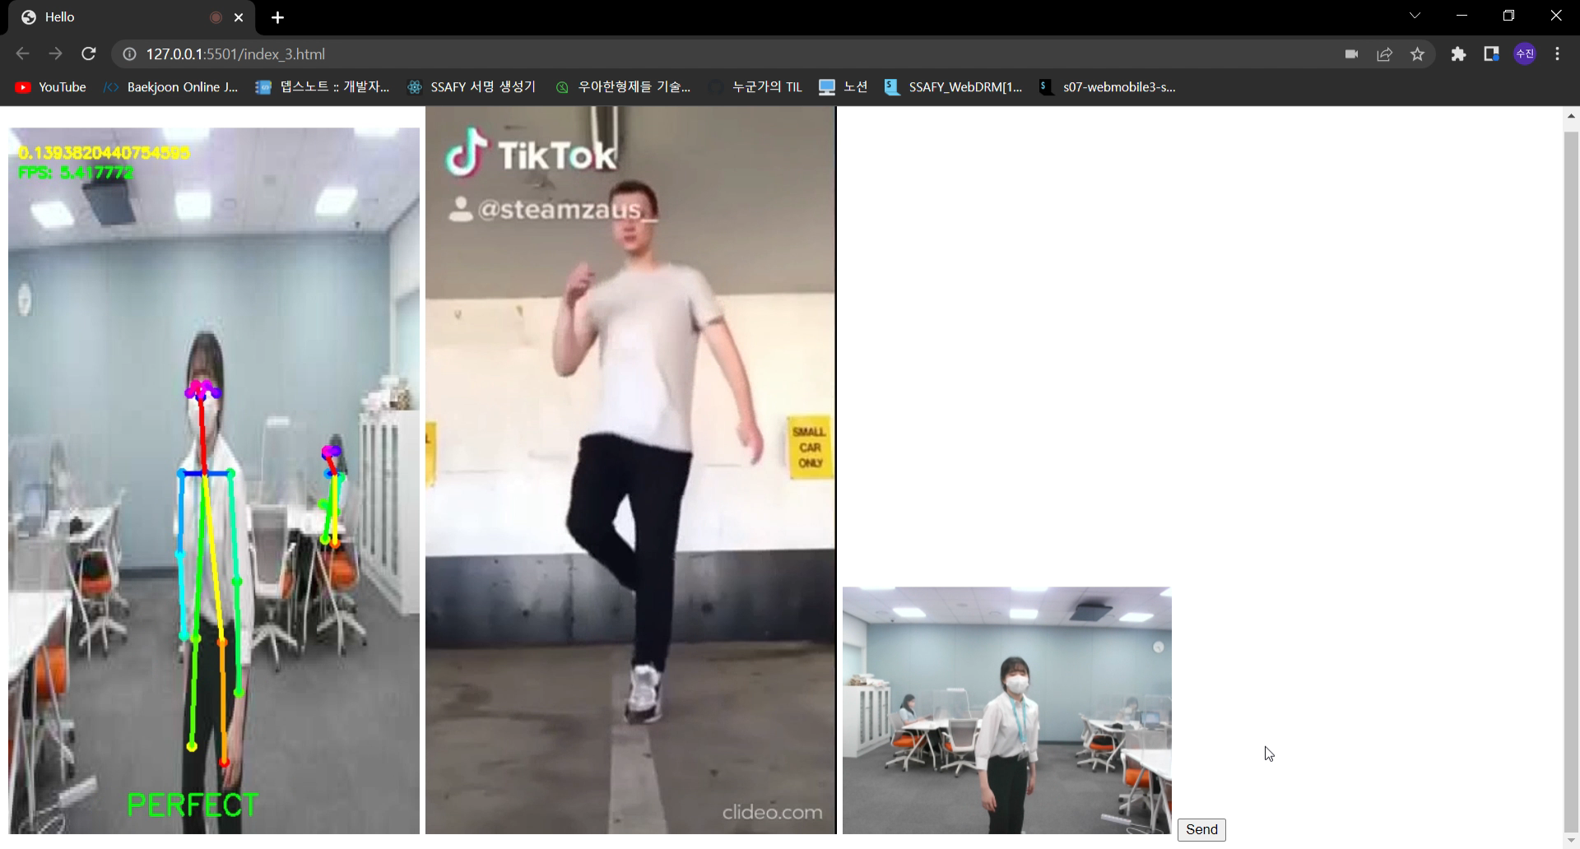

Slide 26
CHUKKA는 무엇을 더 할 수 있나요?
Notes:
Chukka는 무엇을 더 할 수 있나요?
아직 구현을 하진 못했지만, 저희가 이번 시연 때까진 마무리 짓고 싶은 기능들을 설명드리면서 마무리 짓겠습니다.

Slide 27
게이미피케이션: 리워드
연속 출석
완강
연승
조회수
게임 횟수
업로드 영상 개수
Notes:
첫번째는. 잠시 언급했던 것 처럼 저희는 케이미피케이션에 포커싱을 맞췄고 강의 게임 스낵스에서 특정한 이벤트가 발생하면 사용자가 뱃지와 같은 리워드를 받을 수 있도록 구현할 예정입니다.

Slide 28
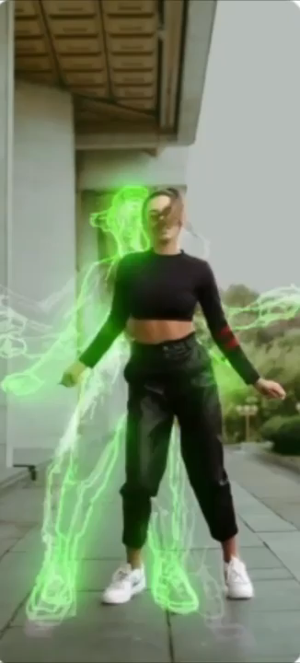
스낵스 전용 AR 필터 제공
더욱 화려하고 재밌는 영상을
제작하고 업로드할 수 있습니다
Notes:
첫번째는 스낵스 전용 AR 필터 제공입니다.
사용자가 영상을 올릴 때 필터를 선택해서 더욱 화려하고 재밌는 영상을 제작하여 업로드할 수 있게 할 것입니다.

Slide 29
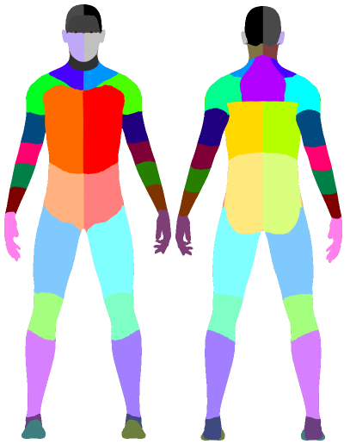

게임 전용 Body Tracking
몸과 배경을 분리하는 기술을 통해
원하는 배경을 합성하면,
우주 어디에서든지
누구든지 함께
춤을 출 수 있습니다
춤동작의 테두리를
제공할 수 있습니다
Notes:
다음은 게임 전용 Body Tracking입니다.
게임 할 때 사용자에게 재미와 몰입을 더 제공하기 위해 원하는 배경 합성 기능을 통해 우주, 몽골, 인도, 아이슬란드에서 춤을 출 수 있게 할 것 입니다.

Slide 30
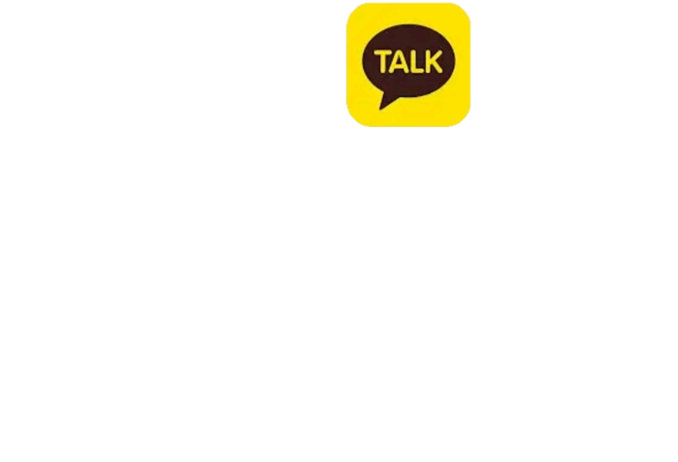

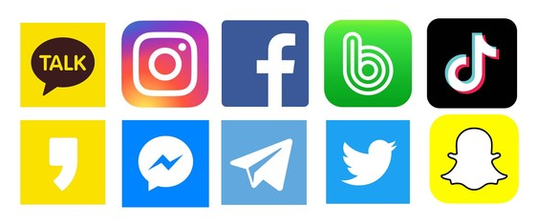


SNS 공유
게임 또는 스낵스에서 녹화한 영상을
SNS에서 공유할 수 있습니다.
Notes:
마지막은 SNS 공유 기능입니다.
게임 또는 스낵스에서 녹화한 영상을 SNS에서 공유할 수 있습니다.

Slide 31
QnA
Notes:
감사합니다.

